Slide 1
LOGIKA MATEMATIKA oleh
Hana Puspita Eka Firdaus, S.Pd., M.Pd

Slide 2
1. Pernyataan Majemuk
2. Negasi
3. Konjungsi dan Disjungsi
4. Implikasi dan Biimplikasi

Slide 3
Pernyataan Majemuk adalah pernyataan yang terdiri dari beberapa pernyataan tunggal yang dihubungkan dengan menggunakan kata hubung.
Pernyataan Majemuk
Pada Logika Matematika terdapat empat macam kata hubung, yaitu:
… dan … (Konjungsi)
… atau… (Disjungsi)
Jika … maka… (Implikasi)
… jika dan hanya jika … (Biimplikasi)

Slide 4
Negasi/Ingkaran
Negasi dari suatu pernyataan adalah pernyataan lain yang diperoleh dengan menambahkan kata ”tidak” atau menyisipkan kata ”bukan” pada pernyataan awal.
Negasi dari suatu pernyataan p disajikan dengan lambang atau –p atau ~p, dan dibaca: ”tidak p”.
Bila peryataan p bernilai benar, maka ingkarannya bernilai salah dan sebaliknya.
p | ~p
B | S
S | B

Slide 5
Konjungsi
Konjungsi adalah pernyataan majemuk yang menggunakan kata hubung ”dan”. Kata hubung “dan” disajikan dengan lambang “∧”.
Definisi
Suatu konjungsi bernilai benar hanya jika ke dua pernyataan tunggalnya bernilai benar.
Contoh
8 adalah bilangan genap dan habis di bagi lima.
p | q | p ∧ q
B | B | B
B | S | S
S | B | S
S | S | S

Slide 6
Disjungsi
Disjungsi adalah pernyataan majemuk yang menggunakan kata hubung ”atau”. Kata hubung “atau” disajikan dengan lambang “∨”.
Contoh
5 kurang dari atau sama dengan 6.
p | q | p∨ q
B | B | B
B | S | B
S | B | B
S | S | S

Slide 7
Implikasi
Implikasi adalah peryataan majemuk yang menggunakan kata hubung ”jika ..., maka ...”
Pernyataan tunggal yang pertama disebut anteseden dan yang kedua disebut konsekuen.
Kata hubung ”jika ... maka ...” disajikan dengan lambang ” ”

Slide 8
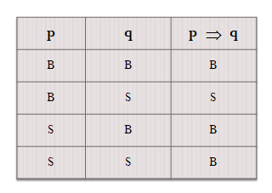
Implikasi
Definisi
Suatu implikasi bernilai benar bila antesedennya salah atau konsekuennya benar (jadi suatu Implikasi bernilai salah hanya jika anteseden benar dan konsekuennya salah).
Contoh
Jika 5 > 3 maka 10 > 6.

Slide 9
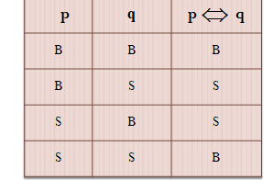
Biimplikasi/Ekuivalensi
Peryataan majemuk yang menggunakan kata hubung “Jika dan hanya jika” disebut ekuivalensi atau biimplikasi. Kata hubung tersebut disajikan dengan lambanga “ ”
Definisi
Suatu biimplikasi bernilai benar jika kedua pernyataan tunggalnya mempunyai nilai kebenaran yang sama.
Contoh
Suatu segitiga disebut sama sisi jika dan hanya jika semua sisi segitiga tersebut sama panjang.

Slide 10

Terima Kasih
Selamat Belajar

